Slide 1
Лекция Система права и система законодательства

Slide 2
План
1. Понятие и структурные элементы системы права.
2. Предмет и метод правового регулирования.
3. Частное и публичное право.
4. Система законодательства и ее соотношение с системой права.
5. Нормативные правовые акты

Slide 3
Понятие и структурные элементы системы права

Slide 4
Система права - внутреннее строение права, представленное упорядоченной совокупностью взаимосвязанных элементов.
Совокупность действующих норм права, объединенных в субинституты, институты, подотрасли, отрасли и подсистемы права.

Slide 5
Система права характеризуется следующими чертами:
1) единство и согласованность ее элементов (элементы системы права внутренне согласованы и представляют части единого целого);
2) объективность (система права не сконструирована юристами произвольно, а обусловлена закономерностями общественной жизни; социально-экономическими, политическими, национальными, историческими факторами);
3) иерархичность (в системе права есть нормы высшей юридической силы и подчиненные им нормы, обладающие меньшей юридической силой в соответствии с иерархией государственных органов – субъектов правотворчества).

Slide 6
Структурные элементы системы права
норма права
субинстит права
институт права
подотрасль права
отрасль права

Slide 7
Норма права – это первоначальное звено права. Это общеобязательное, формально-определенное правило поведения, установленное и обеспечиваемое государством и являющееся регулятором общественных отношений.

Slide 8
Институт права – это совокупность юридических норм, регулирующих однородную группу общественных отношений.

Slide 9
Признаки института права
1. юридическое единство правовых норм (нормы, входящие в правовой институт, образуют целостный комплекс, единство содержания которого выражается в общих положениях, правовых принципах, совокупности используемых правовых понятий, единстве правового режима регулирования);
2. однородность фактического содержания (каждый институт предназначен для регулирования самостоятельной, относительно обособленной группы отношений либо отдельных поступков, действий людей);
3. нормативная обособленность (закрепление норм, образующих правовой институт, в отдельных главах, разделах, частях и иных структурных компонентах нормативно-правовых актов);
4. полнота регулируемых отношений (институт права включает в себя правовые нормы различных видов (дефинитивные, управомочивающие, обязывающие, запрещающие и др.), которые в комплексе имеют возможность регулировать все стороны соответствующей группы общественных отношений и призваны обеспечивать полноту правового регулирования).

Slide 10
Виды институтов права
по отраслям права
по содержанию
- гражданские;
- уголовные;
- административные;
- финансовые; и т. д.
- простые (отраслевые);
- сложные (межотраслевые, или комплексные).
по функциональной роли
По правовому характеру
- Охранительные;
- Регулятивные;
- учредительные (закрепительные).
- материальные;
- процессуальные.

Slide 11
Субинститут – это совокупность родственных правовых норм в рамках одного института, регулирующих сходные общественные отношения
(Например, в гражданском праве в институте купли-продажи субинститутом является розничная купля-продажа; в уголовном праве в институте назначения наказаний выделяется субинститут назначения наказания несовершеннолетним; в трудовом праве в институте охраны труда - субинститут охраны труда женщин; и т.д.)

Slide 12
Отрасль права - это совокупность взаимосвязанных институтов права, регулирующих качественно однородную и относительно самостоятельную область общественных отношений.
В основе деления отраслей права
предмет
метод

Slide 13
Виды отраслей права
по месту и роли в системе правового регулирования
по способу регулирования общественных отношений
- основные отрасли;
- производные отрасли.
- отрасли материального права;
- отрасли процессуального права.
По предмету и методу правового регулирования
- конституционное право; - гражданское право; - административное право; - уголовное право;
гражданско-процессуальное право;
уголовно-процессуальное право;
трудовое право;
семейное право;
финансовое право;
уголовно-исполнительное право и др.

Slide 14
Подсистемы права
Частное право;
Публичное право.

Slide 15
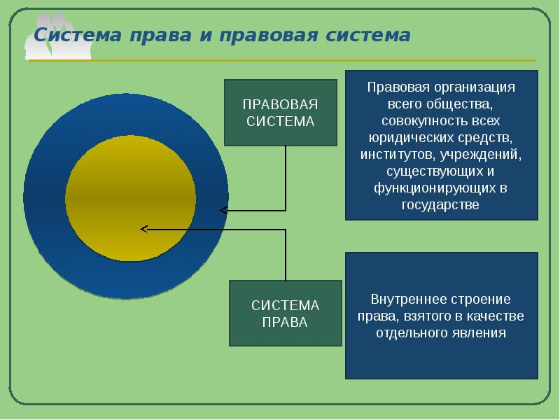

Slide 16
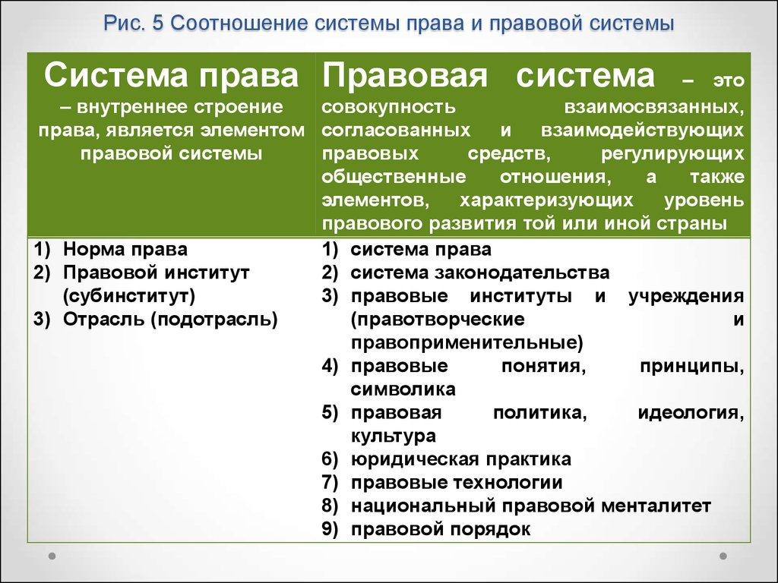

Slide 17
Вопрос № 2. Предмет и метод правового регулирования

Slide 18
Предмет правового регулирования - это фактические отношения людей, связанные с реализацией правил возможного и должного поведения, которые объективно нуждаются в правовом воздействии

Slide 19
Структура предмета правового регулирования
1) субъекты – индивидуальные и коллективные;
2) их поведение, поступки, действия;
3) объекты (предметы, явления) окружающего мира, по поводу которых люди вступают во взаимоотношения друг с другом и к которым проявляют свой интерес;
4) социальные факты (события, обстоятельства), выступающие непосредственными причинами возникновения или прекращения соответствующих отношений;
5) обособленная от других сфера общественной жизни (например, имущественная).

Slide 20
Метод правового регулирования - совокупность взаимосвязанных средств, приемов и способов юридического воздействия на поведение людей, при помощи которых обеспечивается установленный в обществе правопорядок.

Slide 21
Структура метода правового регулирования
1) установление границ регулируемых отношений;
2) издание соответствующих нормативных актов, предусматривающих права и обязанности субъектов, предписания о должном и возможном их поведении;
3) наделение участников отношений правоспособностью и дееспособностью, что позволяет им вступать в разнообразные правоотношения;
4) определение мер ответственности (принуждения) на случай нарушения этих установлений.

Slide 22
Виды методов правового регулирования
императивный – метод властных предписаний, основанный на запретах, обязанностях, наказаниях;
диспозитивный – метод равноправия сторон, основанный на дозволениях;
поощрительный – метод вознаграждения за определенное заслуженное поведение;
рекомендательный – метод совета осуществления конкретного желательного для общества и государства поведения;

Slide 23
Основные способы правового регулирования
дозволение (управомочивание) – наделение участника правоотношений комплексом определенных прав;
обязывание – предписание исполнить определенные действия;
запрет – возложение на участника правоотношений обязанности не совершать каких-либо действий.

Slide 24
Типы правового регулирования
общедозволительный (разрешено все, что не запрещено законом);
запретительный (запрещено все, что не разрешено законом)

Slide 25
Вопрос № 3. Частное и публичное право

Slide 26
Критерии деления норм права на частное и публичное
предмет правового регулирования публичного права – общественные отношения в области государственного управления (неимущественные отношения); частного права – общественные отношения между частными лицами (имущественные отношения);
метод правового регулирования публичного права – императивный (субординации), частного права – диспозитивный (координации);
субъектный состав публичного права имеет главным образом вертикальные властные связи между субъектами (либо между государственными органами, либо между частными лицами и государственными органами); частное право имеет горизонтальные связи равных субъектов (регулирует отношения частных лиц между собой).

Slide 27
Специфика частного права
Частное право представляет собой совокупность правовых норм, охраняющих и регулирующих отношения частных собственников в процессе производства и обмена, имущественно-стоимостные отношения и личные неимущественные отношения, возникающие по поводу духовных благ и связанные с личностью их участников.
Предметом регулирования частного права является область «частных дел»: сфера статуса свободной личности, частной собственности, свободных договорных отношений, наследования, свободного перемещения товаров, услуг и финансовых средств и т. д.

Slide 28
Признаками частного права можно считать:
- регулирование отношений частных лиц между собой;
- обеспечение частного интереса с акцентированием внимания на экономической свободе, свободном волеизъявлении и равенстве товаропроизводителей, защите собственников от произвола государства;
- обеспечение свободного волеизъявления субъектов при реализации своих прав;
- широкое использование договорной формы регулирования;
- включение в себя норм, обращенных к субъективному праву и обеспечивающих судебную защиту;
- преобладание диспозитивных норм, рассчитанных на самоответственность по своим обязательствам и действиям;
- использование классической юридической техники.
Метод частного права - преимущественно диспозитивный
Отрасли, в которых началом является частное право: гражданское право, семейное право, трудовое право, земельное право, международное частное право и др.

Slide 29
Специфика публичного права
Публичное право представляет собой совокупность правовых норм, закрепляющих и регулирующих порядок деятельности органов государственной власти и управления, организации и деятельности представительных учреждений, осуществление правосудия, борьбу с посягательствами на конституционный строй.
Предметом регулирования публичного права является область «государственных дел»: сфера устройства и деятельности государства как публичной власти, всех публичных институтов, аппарата государства, административных отношений, государственной службы, уголовного преследования и ответственности, принципов, норм и институтов межгосударственных отношений и международных организаций и т. д.

Slide 30
Признаками публичного права можно считать:
-регулирование отношений между государственными органами или между частными лицами и государством;
-обеспечение публичных интересов с акцентированием внимания на запретах, обязанностях граждан перед государством;
- обеспечение одностороннего волеизъявления субъектов права;
- включение в себя общих и безличных норм, имеющих нормативно-ориентирующее воздействие;
-преобладание директивно-обязательных норм, рассчитанных на иерархические отношения субъектов и субординацию правовых норм и актов;
- широкое использование новейших технических приемов.
Метод публичного права - преимущественно императивный.
Отрасли, основу которых составляют нормы публичного права: конституционное право, административное право, уголовное право, экологическое право, финансовое право, уголовно-процессуальное право, гражданско-процессуальное право, международное публичное право и др.

Slide 31
Система законодательства и ее соотношение с системой права

Slide 32
Законодательство - это совокупность действующих в пределах юрисдикционной территории государства нормативно-правовых актов, регламентирующих процессы правотворчества и реализации права.
Признаки законодательства
Публичность;
Формальность;
Иерархичность;
Непосредственная связь с государством;
Непосредственная связь законодательства с пространством и временем;
Относительная субъективность;
Внутренняя согласованность.

Slide 33
В России существует следующая система законодательных актов, построенная в зависимости от юридической силы акта.
I. Федеральный уровень:
а) Конституция Российской Федерации — ядро национальной правовой системы и вместе с тем Основной закон государства;
б) международные договоры Российской Федерации;
в) законы Российской Федерации:
федеральные конституционные законы;
федеральные законы;
в) подзаконные нормативно-правовые акты органов государственной власти РФ:
указы Президента;
постановления Правительства;
нормативно-правовые акты иных федеральных органов государственной власти (приказы министерств, федеральных служб и т.п.).
II. Уровень субъектов Российской Федерации:
а) конституции и уставы субъектов;
б) законы субъектов.
в) подзаконные акты субъектов:
нормативно-правовые акты глав исполнительной власти субъектов РФ;
нормативно-правовые акты иных органов государственной власти субъектов.

Slide 34
Горизонтальное деление законодательства
Отраслевое законодательство
Межотраслевое законодательство
Текущее законодательство
Чрезвычайное законодательство

Slide 35
Соотношение системы права и системы законодательства
1) первичным элементом системы права является норма права, первичным элементом системы законодательства – нормативный акт;
2) система права выступает в качестве содержания, система законодательства – в качестве формы;
3) система права складывается объективно, в соответствии с существующими общественными отношениями, система законодательства во многом субъективна, так как зависит от законодателя;
4) система права имеет первичный характер, система законодательства – производный, так как определяется системой права (первая служит исходной базой для второй);
5) система права имеет только горизонтальное (отраслевое) строение, система законодательства еще и вертикальное (федеративное, иерархическое).

Slide 36
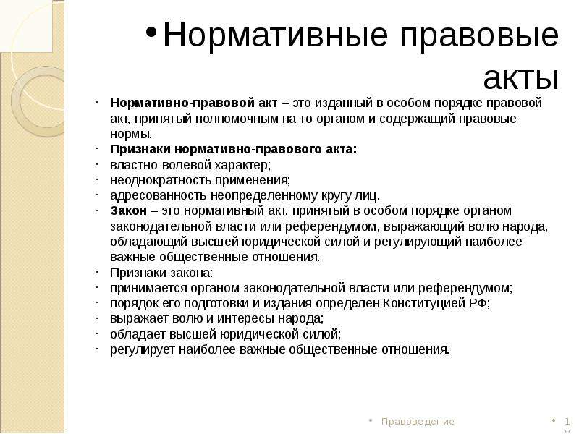

Slide 37
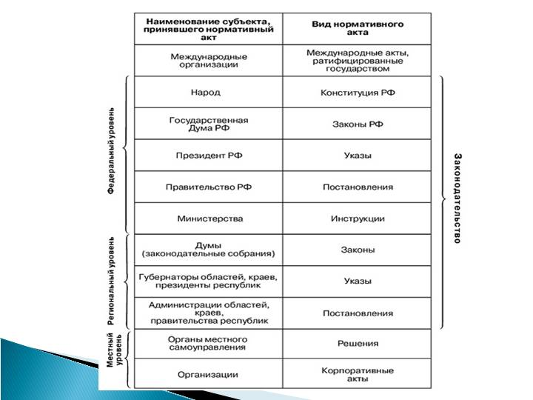

Slide 38
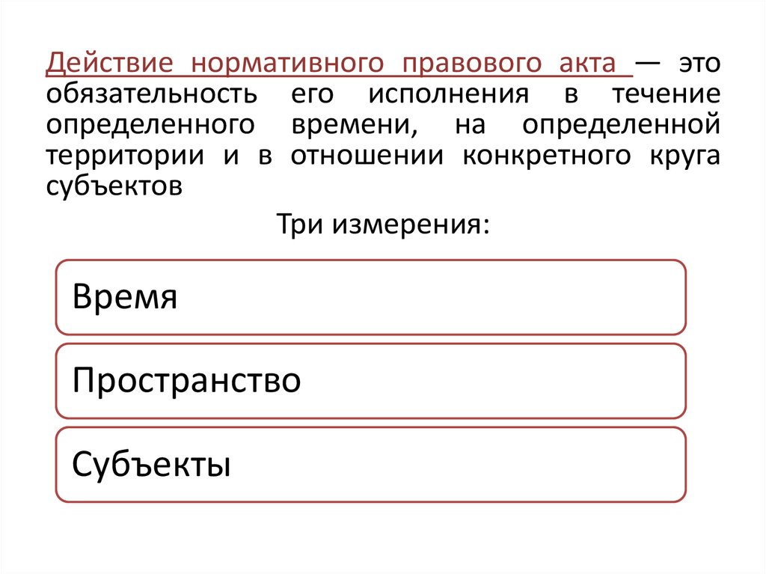

Slide 39
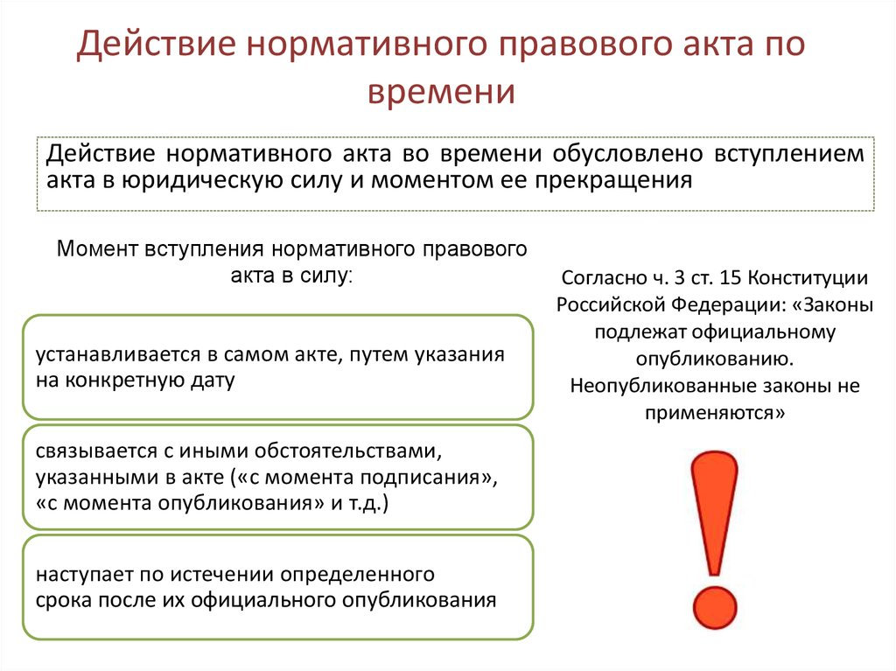

Slide 40
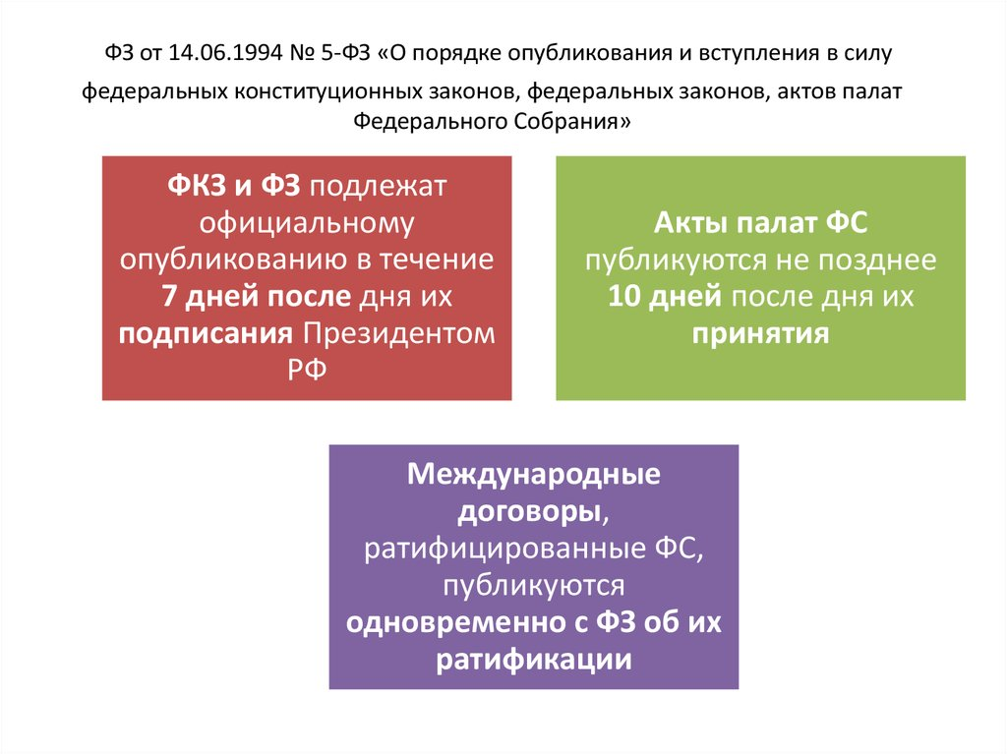

Slide 41
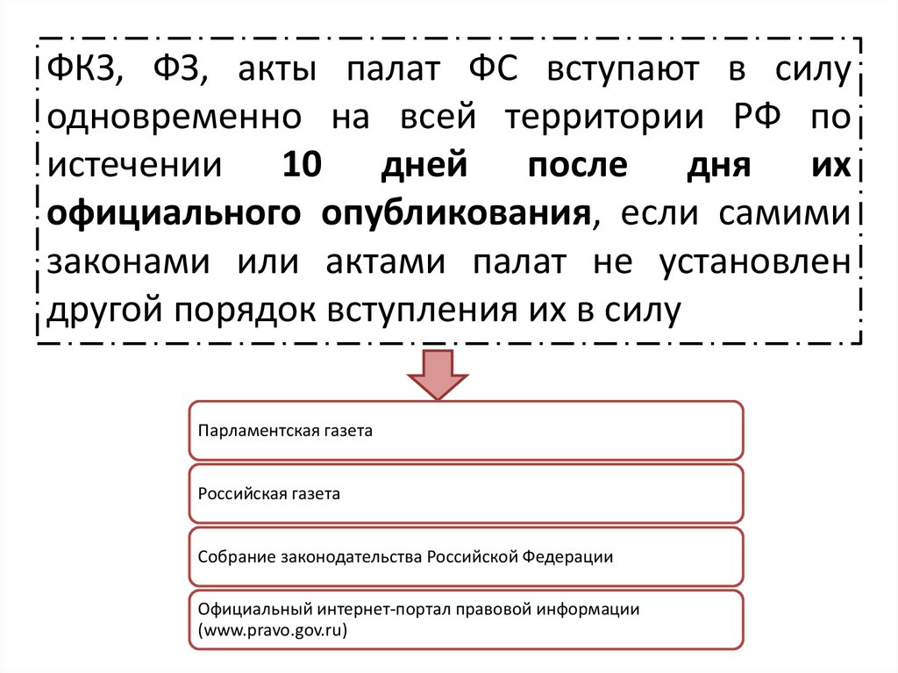

Slide 42
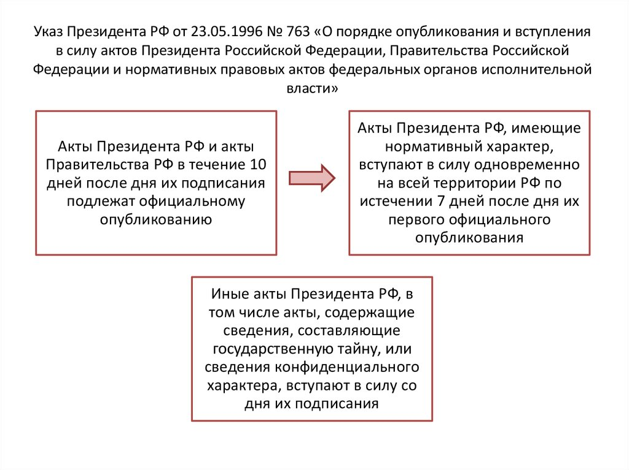

Slide 43
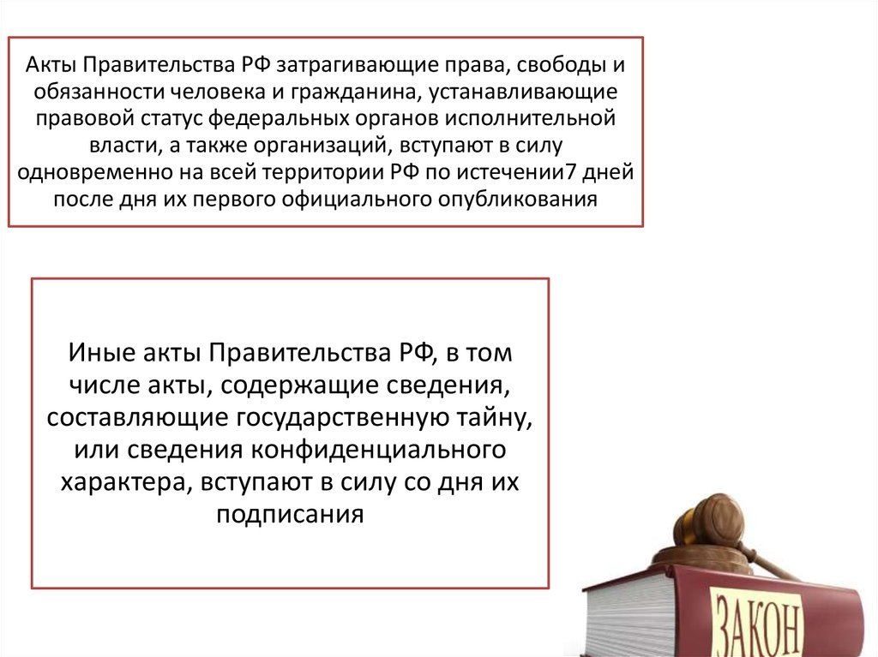

Slide 44
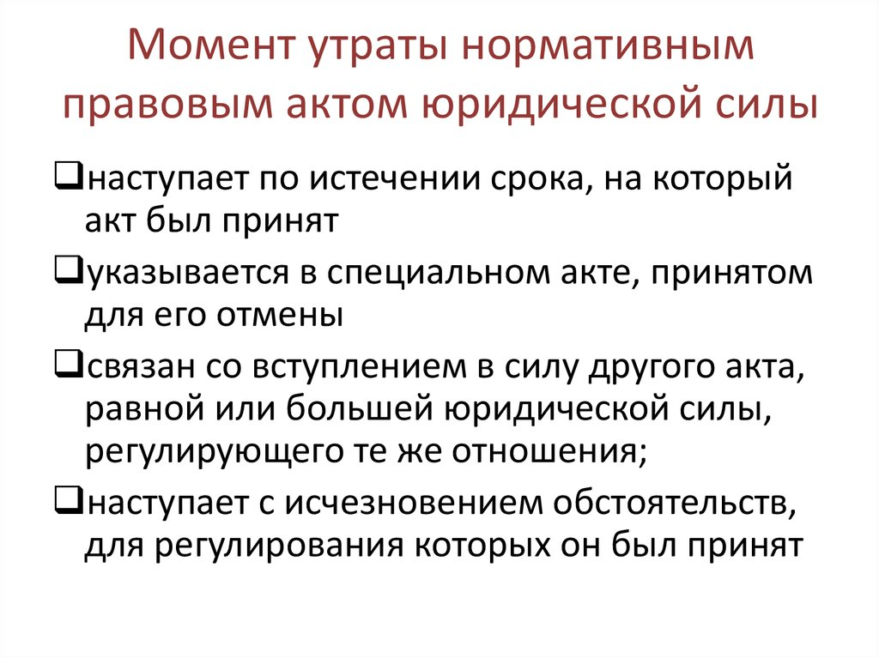

Slide 45
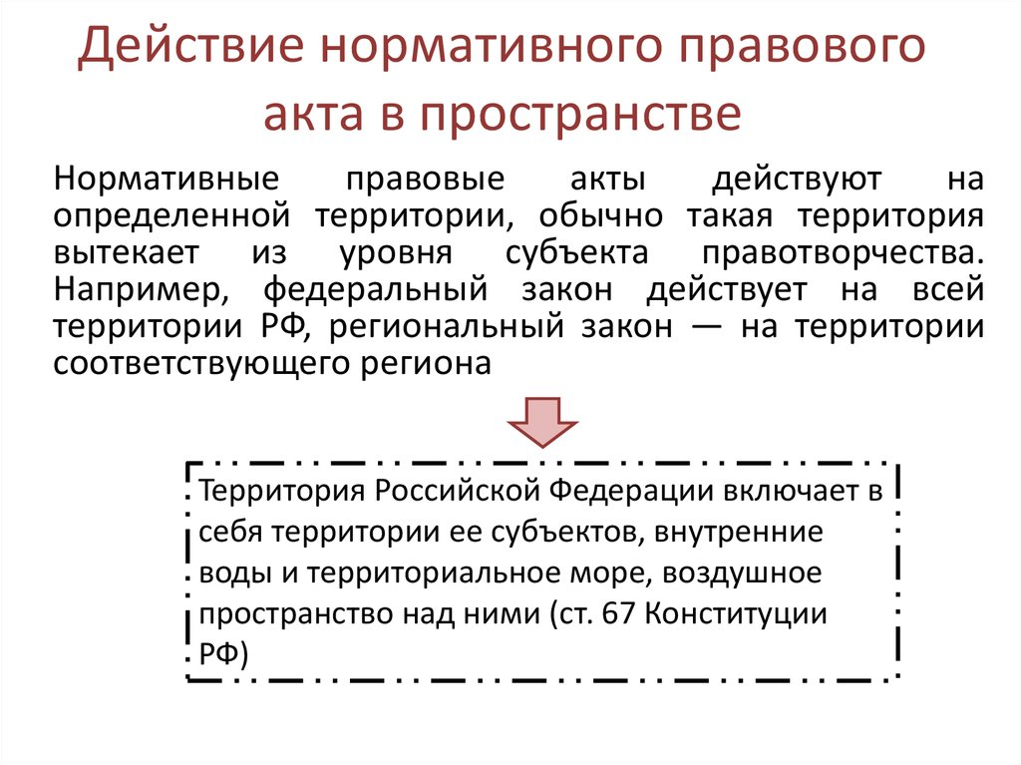

Slide 46
